Slide 1
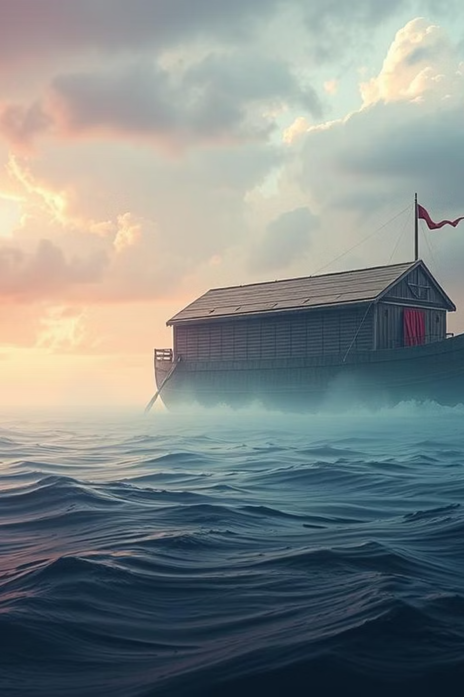
Noé y el Gran Diluvio
Un resumen bíblico en 3 minutos
Génesis 6:9–22

Slide 2
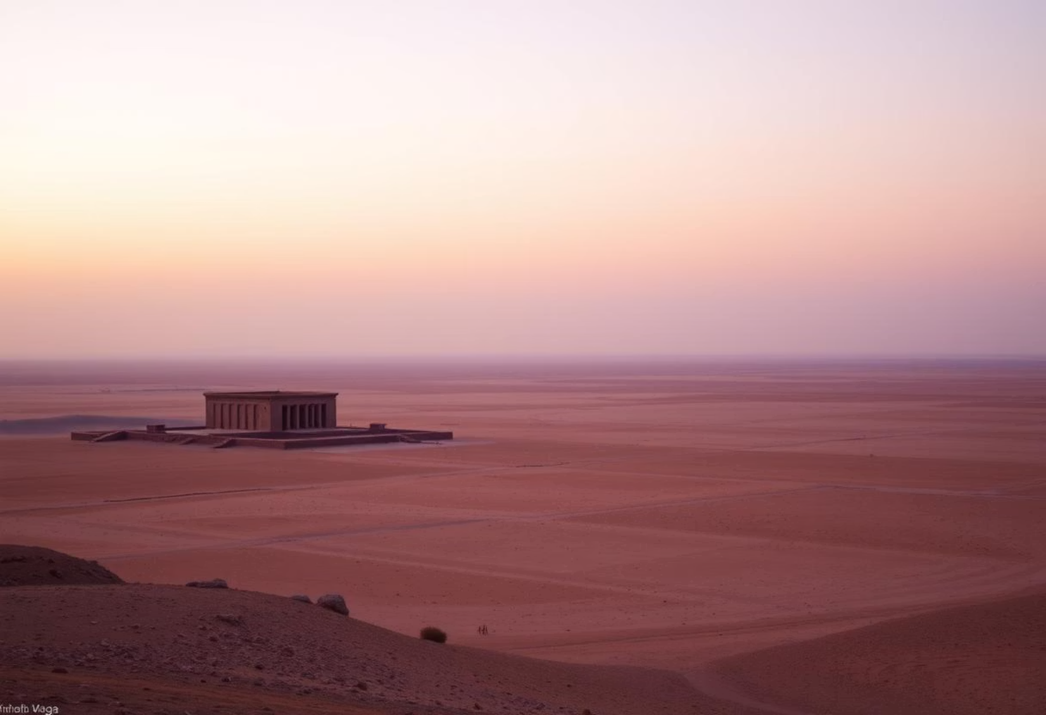
Un Mundo Corrompido y la Elección Divina
Antes del gran diluvio, la tierra se había llenado de maldad y violencia. La humanidad se había alejado de los caminos de Dios, y cada pensamiento de su corazón era continuamente perverso. Sin embargo, Noé era un hombre justo e intachable entre su generación, y halló gracia ante los ojos del Señor. Dios decidió salvar a Noé y a su familia de la inminente destrucción.
Génesis 6:5–8
Génesis 6:9–22

Slide 3
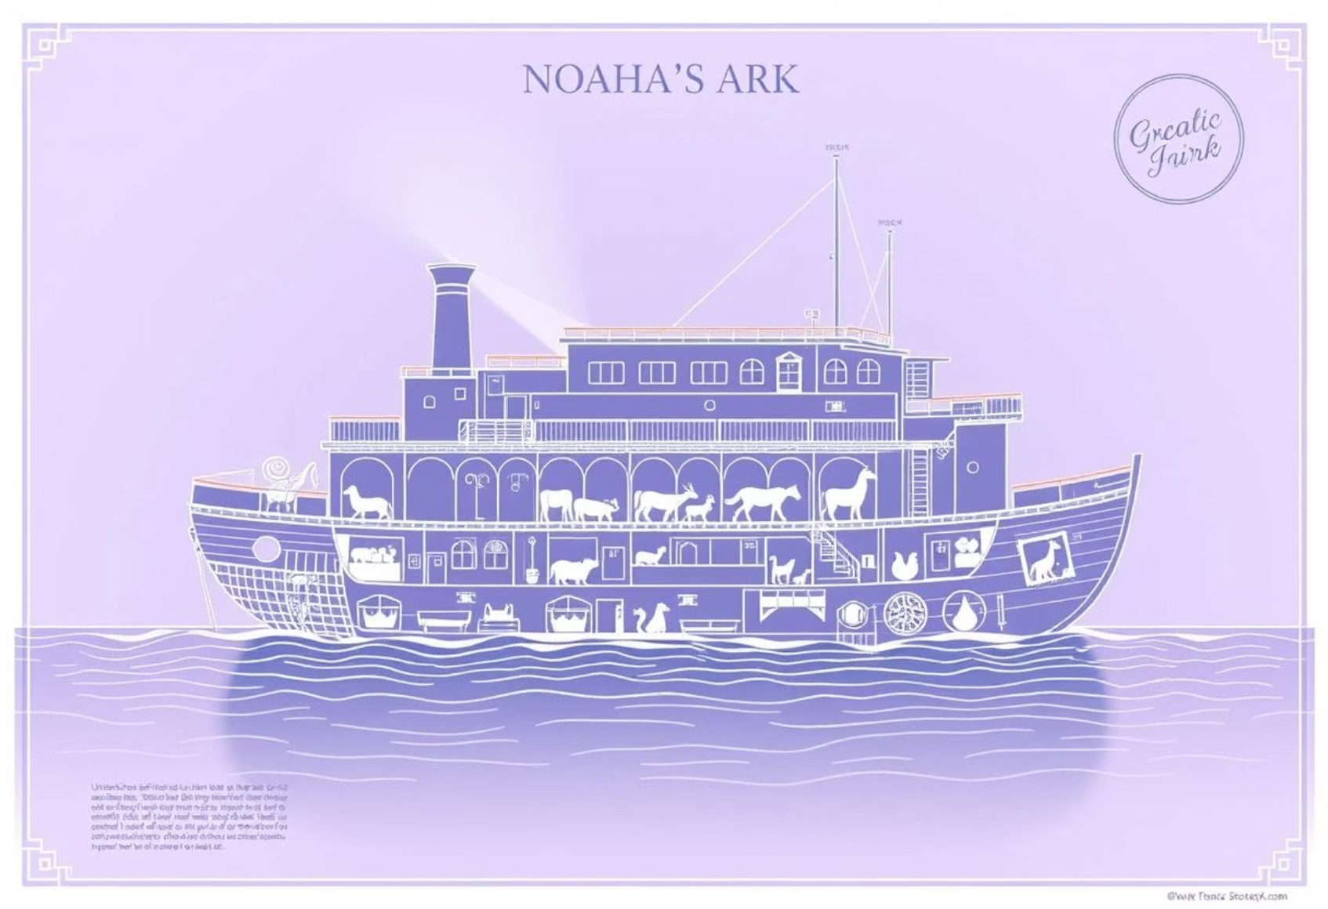
La Gigantesca Obra del Arca
Madera de Ciprés
Instrucciones divinas para construir una embarcación de madera de ciprés, un material duradero y resistente al agua.
Dimensiones Monumentales
El arca mediría 300 codos de largo (aprox. 137 metros), 50 de ancho (aprox. 23 metros) y 30 de alto (aprox. 14 metros), un tamaño colosal para la época.
Un Siglo de Dedicación
Se estima que Noé y su familia dedicaron alrededor de 120 años a la construcción del arca, una prueba de fe y obediencia inquebrantables.
Génesis 6:14–16
Génesis 6:9–22

Slide 4
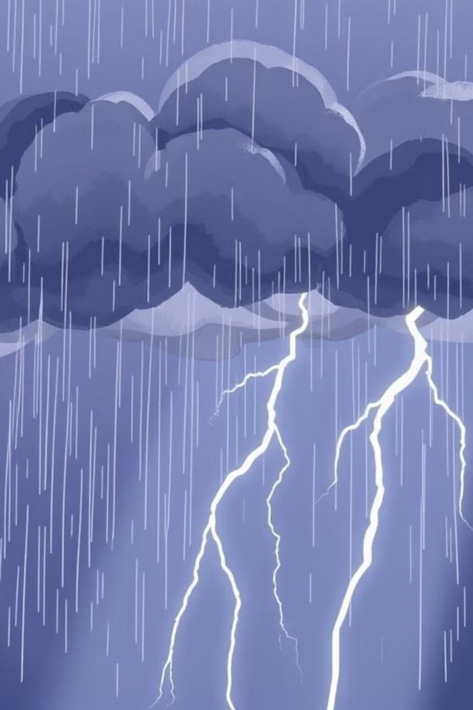



El Poder del Gran Diluvio
Las Fuentes del Abismo
El día que Noé entró al arca, las fuentes del gran abismo se rompieron, liberando vastas cantidades de agua subterránea.
Diluvio de 40 Días
Al mismo tiempo, se abrieron las compuertas de los cielos, desencadenando una lluvia torrencial que duró cuarenta días y cuarenta noches.
La Tierra Cubierta
El agua cubrió toda la tierra, incluso las montañas más altas, elevándose quince codos por encima de ellas.
Génesis 7:11–12
Génesis 6:9–22

Slide 5
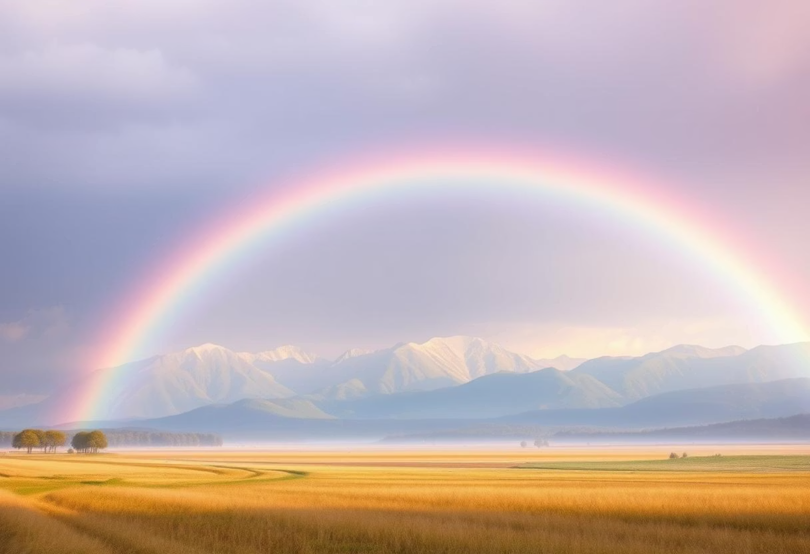
La Promesa del Pacto
Después de muchos días flotando sobre las aguas, el arca finalmente reposó sobre las montañas de Ararat, marcando el fin del diluvio y el comienzo de una nueva era.
Como señal de su pacto con Noé y con toda la humanidad, Dios estableció el arcoíris en las nubes, una promesa de que nunca más destruiría la tierra con un diluvio. Este pacto simboliza la fidelidad y la misericordia divina, recordándonos que incluso después de la adversidad, hay esperanza y renovación.
Génesis 8:4; 9:13
Génesis 6:9–22

Slide 6
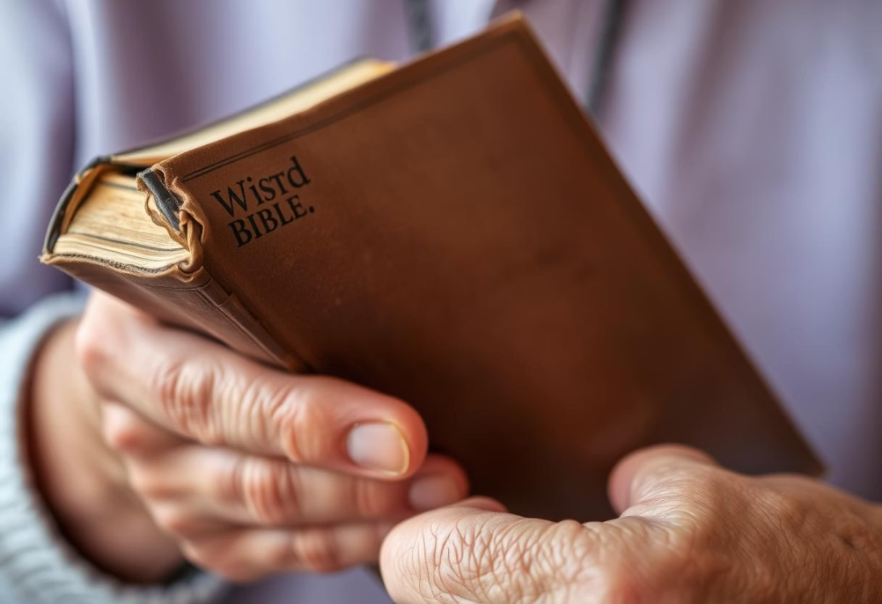


El Legado de Fe y Obediencia
Fe Inquebrantable
Obediencia Radical
Nuevo Comienzo
La historia de Noé es un testimonio de una fe que confió en las palabras de Dios, incluso frente a lo que parecía imposible.
Su disposición a obedecer meticulosamente cada instrucción divina demuestra un compromiso total con la voluntad de Dios.
Noé se convirtió en el progenitor de una nueva humanidad, un símbolo de purificación y la oportunidad de un nuevo comienzo.
Génesis 6:9–22

Slide 7


Conclusión: Un Mensaje Atemporal
La historia de Noé sigue siendo una poderosa narrativa sobre la justicia divina, la obediencia, la misericordia y la promesa de un nuevo comienzo. Nos invita a reflexionar sobre nuestra relación con la creación y nuestro papel en el mundo.
Génesis 6:9–22

